Slide 1
10. Yhteiskunta kaipaa muutosta
TIETOISKU: VALISTUSFILOSOFIT
Forum Historia
4

Slide 2
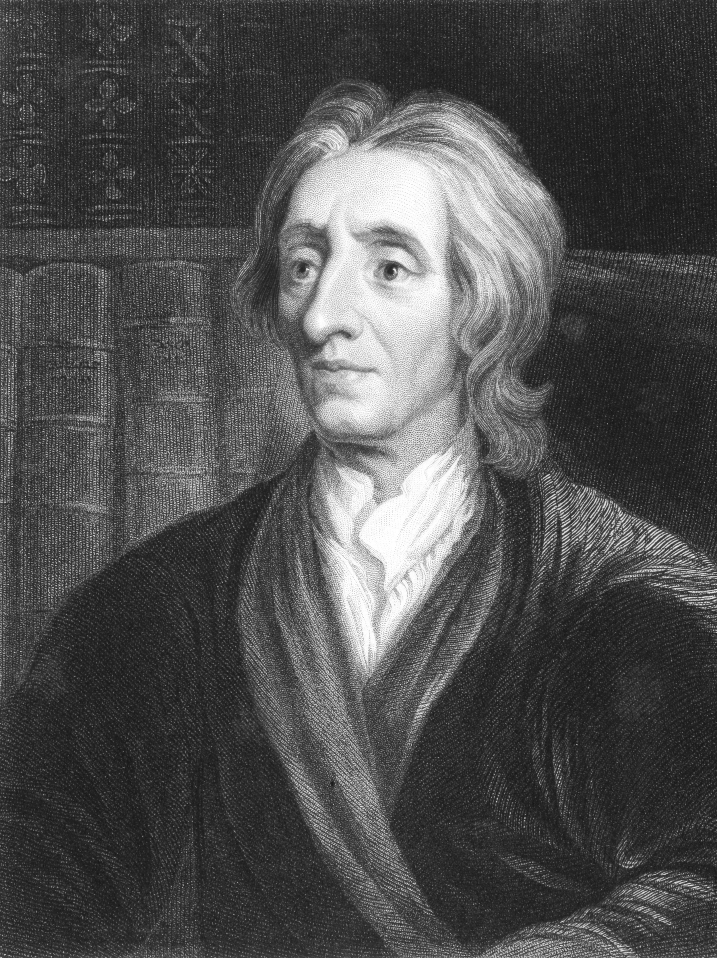
John Locke (1632–1704)
englantilainen valistusfilosofi ja mainion vallankumouksen (1688–1689) taustavaikuttaja
Loi pohjaa perustuslailliselle ajattelulle, jonka mukaan hallitsijoiden valta on määriteltävä ja rajattava lainsäädännöllä (lainsäädäntövalta parlamentille, toimeenpanovalta hallitsijalle).
Valokuva: AdobeStock.

Slide 3
Luonnolliset oikeudet: Ihmiset ovat syntyjään tasa-arvoisia, ja jokaisella on oikeus elämään, vapauteen ja omaisuuteen.
Yhteiskuntasopimus: Kansalaiset luovuttavat vallan hallitsijalle, jonka tehtävä on turvata kansalaisten luonnolliset oikeudet lakien avulla. Valtio ei saa loukata noita oikeuksia.
Hallitsijan valta ei ole ehdotonta: kansa voi vaihtaa kelvottoman hallitsijan.
Taloudellinen liberalismi ja yksityis-omaisuuden puolustus: Jokaisella on oltava oikeus vaurastua omalla työllään.

Slide 4
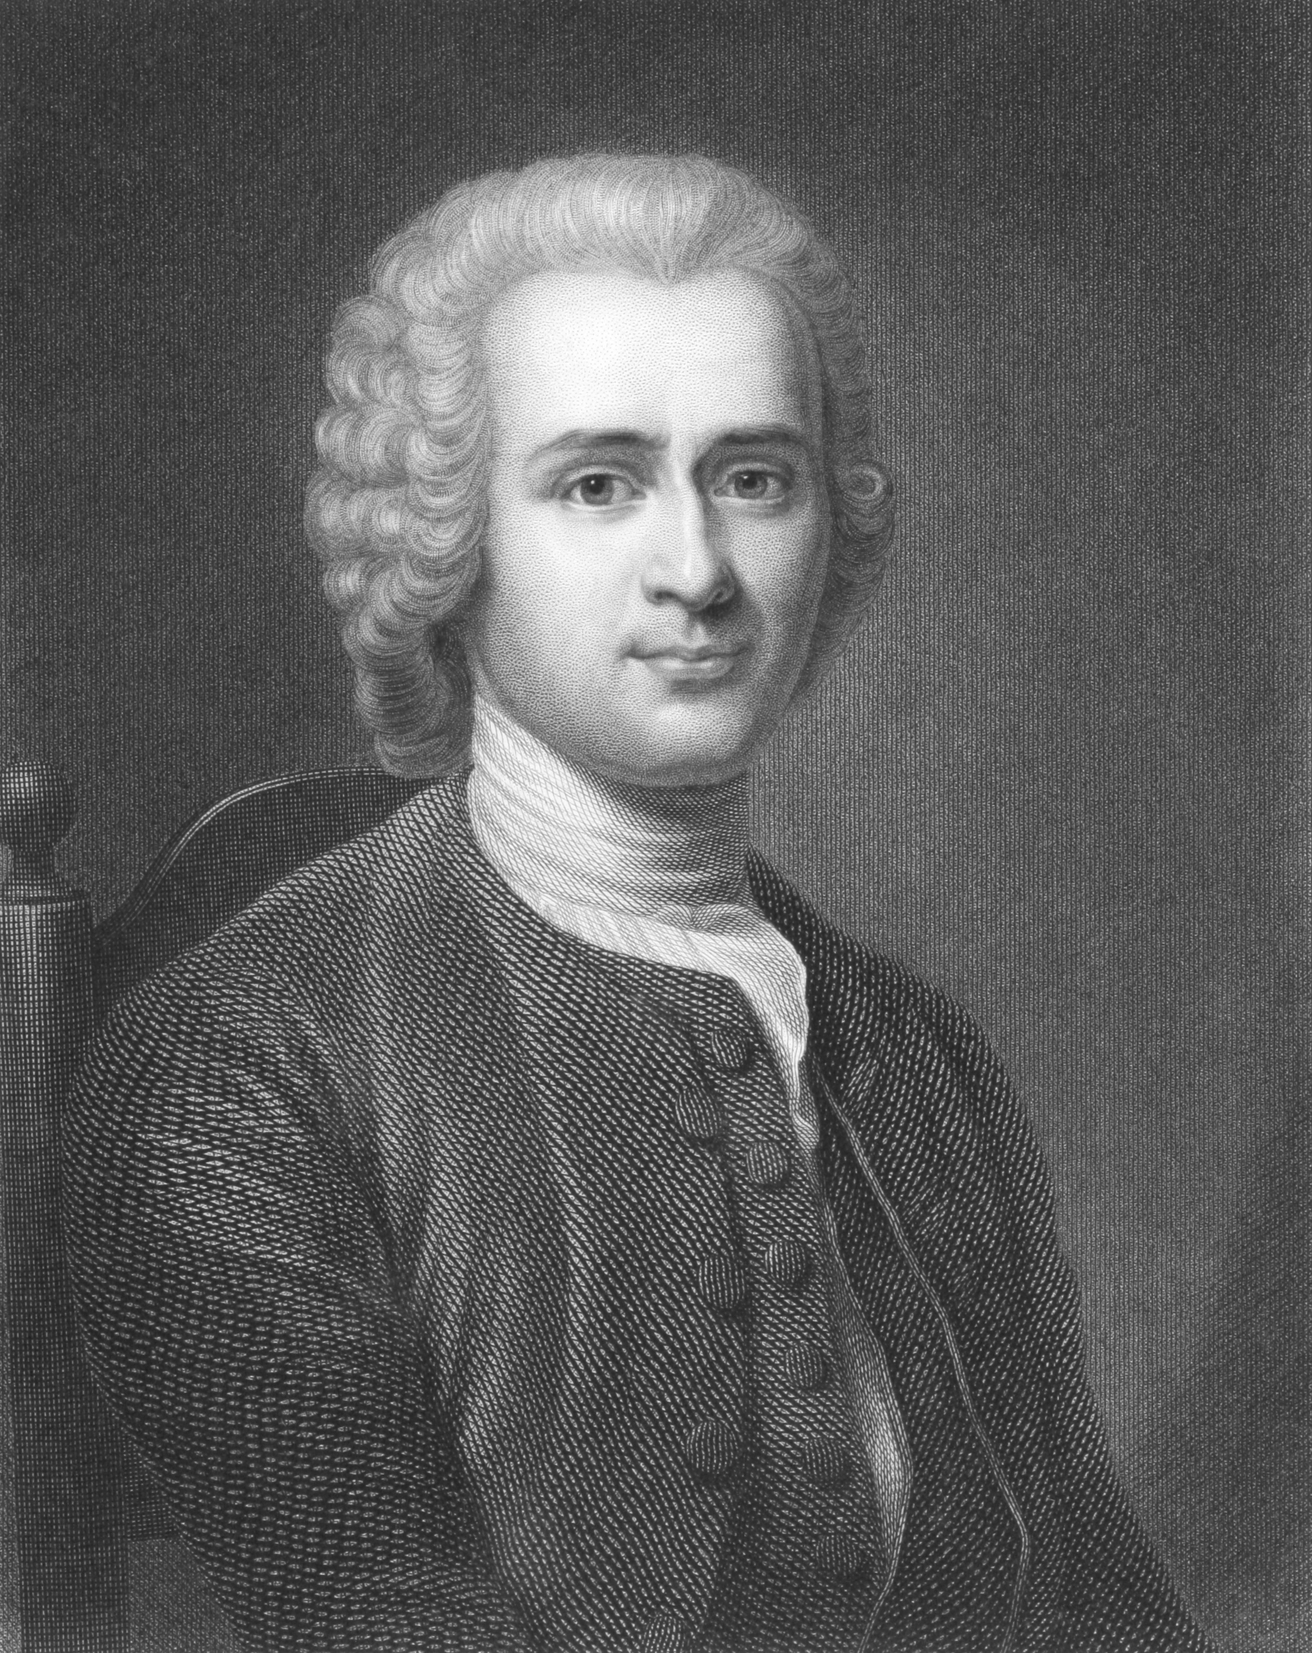
Jean-Jacques Rousseau (1712–1778)
ranskalainen valistusfilosofi
”Luonnontilassa ihminen olisi hyvä, myötätuntoinen onnellinen ja vapaa, mutta yhteiskunta, kulttuuri ja erityisesti yksityisomaisuus turmelevat hänet.”
Ihanteena suora demokratia: Koska paluuta luonnontilaan ei ole, paras tapa elää yhdessä on solmia yhteiskuntasopimus ja luoda kansan yleistahdon mukaan järjestetty yhteiskunta, jossa kaikki saavat osallistua päätöksentekoon eikä kukaan joudu alistetuksi tai mielivallan uhriksi.
Valokuva: AdobeStock

Slide 5
yksityisomaisuus uhka yleistahdolle (ajatus vaikutti myöhempiin sosialistisiin liikkeisiin)
”Ensimmäisestä ihmisestä, joka aitasi maa-alan ja rohkeni sanoa: tämä on minun, sekä tapasi toisia, jotka olivat kyllin tyhmiä häntä uskoakseen, tuli porvarillisen yhteiskunnan todellinen perustaja. Miten monista sodista, rikoksista ja murhista, miten suuresta onnettomuudesta ja kurjuudesta olisi pelastanut ihmissuvun se, joka olisi hävittänyt rajapyykit ja sanonut toisille: Älkää kuunnelko tuota huijaria tai olette hukassa, älkää unohtako, että hedelmät kuuluvat kaikille eikä maa kenellekään.”

Slide 6
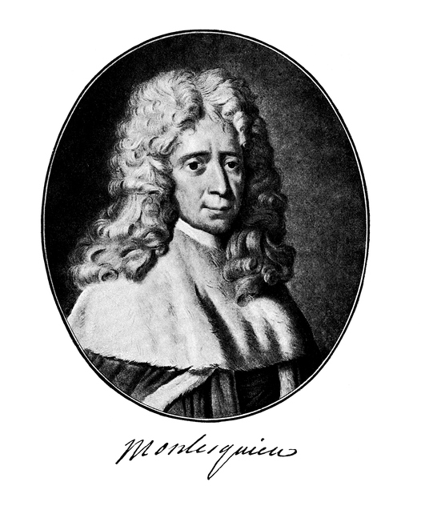
Montesquieu
(1689–1755)
ranskalainen valistusfilosofi ja -kirjailija
Vastusti itsevaltiutta, sillä vallan keskittyminen uhkaa kansalaisten vapautta.
Vallan keskittymistä estää vallan kolmijako eli lainsäädäntö-, toimeenpano- ja tuomiovallan erottaminen toisistaan.
Vallan kolmijako-oppia sovelletaan nykyään laajasti länsimaisissa demokratioissa, ja se on vaikuttanut mm. Yhdysvaltojen perustuslakiin.
Valokuva: Gettyimages

Slide 7
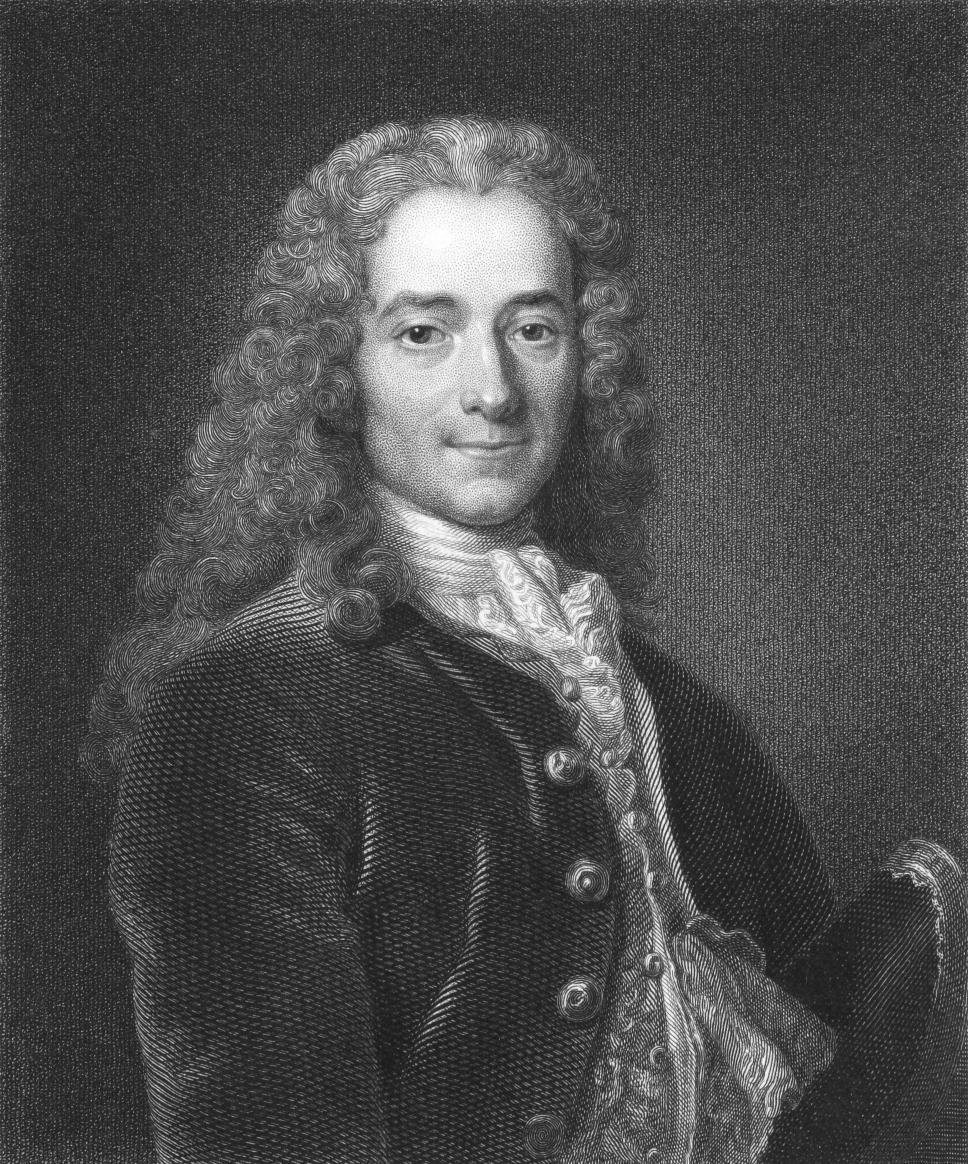
Voltaire (1694–1778)
ranskalainen valistusfilosofi ja -kirjailija
puolusti uskonnon- ja mielipiteenvapautta ja arvosteli kirkon valtaa
ei kuitenkaan kannattanut demokratiaa “massojen tyhmyyden” vuoksi
Valistunut itsevaltius olisi paras tapa järjestää hallinto: valistunut itsevaltias osaisi huolehtia kansalaisten hyvinvoinnista ja koko yhteiskunnan edusta.
Ecrasez l’infâme! (Murskatkaa tuo katala!)
”Olen kanssanne eri mieltä, mutta tulen kuolemaani saakka puolustamaan oikeuttanne sanoa mielipiteenne.”
Valokuva: AdobeStock

